Slide 1
КАК ПРОДЛИТЬ ЖИЗНЬ ЦВЕТАМ
Выполнила:
ученица 2 «а» класса МБОУ СОШ №43 Полевая Марина
Руководитель:
Рублева Екатерина Олеговна

Slide 2
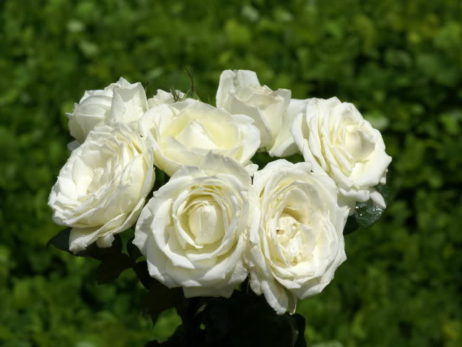
АКТУАЛЬНОСТЬ ТЕМЫ
Люди дарят цветы от всей души, чтобы выразить свои эмоции, передать то прекрасное, что не передать словами. Продлевая жизнь срезанным цветам, мы сохраняем частичку теплоты, подаренную нам друзьями и близкими.

Slide 3
ГИПОТЕЗА
Срезанным цветам должны помогать удобрения.

Slide 4
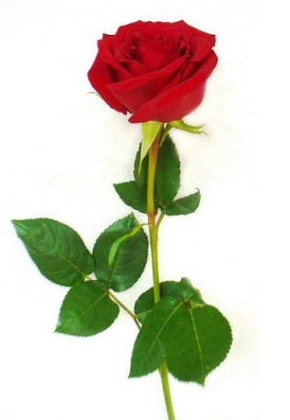
ЦЕЛИ И ЗАДАЧИ
Выяснить, каким образом питаются
растения
Узнать, что влияет на продолжительность жизни цветов
Провести анкетирование среди ровесников на тему «Как продлить жизнь цветам»
Выявить наиболее эффективный способ продления жизни цветам.

Slide 5
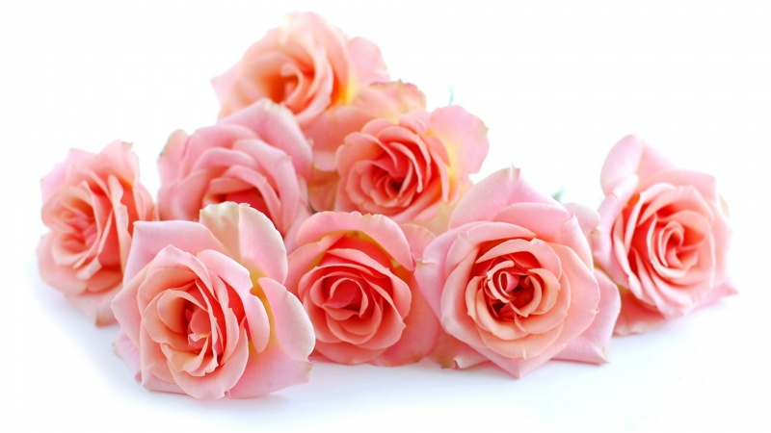
МЕТОДЫ
Теоретический
(работа с литературой)
Практический
(проведение опыта с розами)
Социальный
(проведение опроса)

Slide 6
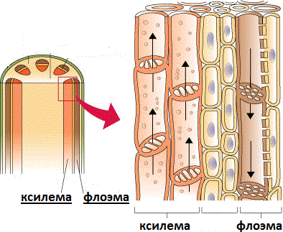
Строение растений
Передвижение веществ по
растению обеспечивают
проводящие ткани или сосуды.
Мы узнал, что у растений есть два
типа проводящих сосудов:
- Ксилема –это сосуды-
трубочки, которые передают
воду и питательные вещества
снизу вверх – от корней к
листьям, цветкам и плодам.
- Флоэма –это сосуды,
которые передают
образующиеся в листьях при
фотосинтезе питательные
вещества сверху вниз к
корням, а так же цветкам и
плодам.

Slide 7
Способы продления жизни цветов
Основные рекомендации специалистов по уходу за срезанными цветами:
1. Стебли цветов обрезать ножом на 2 сантиметра под углом 45 градусов в теплой воде и очистить от листьев.
2. Нельзя ставить в воду цветы в целлофане потому что им будет слишком душно и влажно - это вызовет гниение.
3. Холодная вода помогает оживить срезанные цветы (особенно розы, тюльпаны) для этого увядающие цветы укладывают в ванну с холодной водой. Но вода в вазе должна быть комнатной температуры.
4. Букет цветов принесенный в дом зимой требует особого бережного отношения. Резкая смена температуры приведет к быстрому увяданию цветов. Для начала можно оставить букет в более прохладном помещении, например, в прихожей, а затем внести их в комнату.
5. Все срезанные цветы не переносят сквозняков и прямых солнечных лучей. Рекомендуется ставить цветы в более прохладное место где есть тень, но при этом светло.
6. Для продления жизни цветов используют различные растворы:
- Сахар
- Аспирин
- Уксус 9% рекомендуют для летних растений - георгина
гладиолус астра хризантема и т.п..
- Удобрение

Slide 8
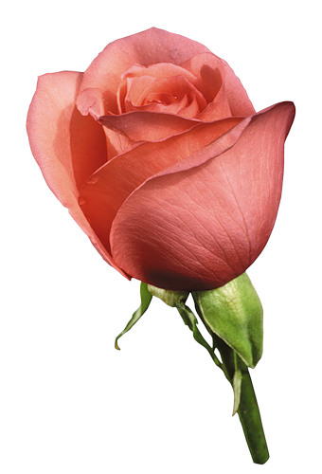
Анкетирование
Узнав основные правила по уходу за срезанными цветами, я решила выяснить, а знают ли об этом мои ровесники.
Я опросила 12 учащихся. Анализируя их ответы, составила диаграмму.

Slide 9
Эксперимент
К сожалению, универсального раствора для продления жизни всех видов цветов пока еще нет. Разные виды цветов реагируют на одни и те же добавки по-разному. Для проведения опыта я решила использовать розы, т.к. их дарят чаще всего.

Slide 10
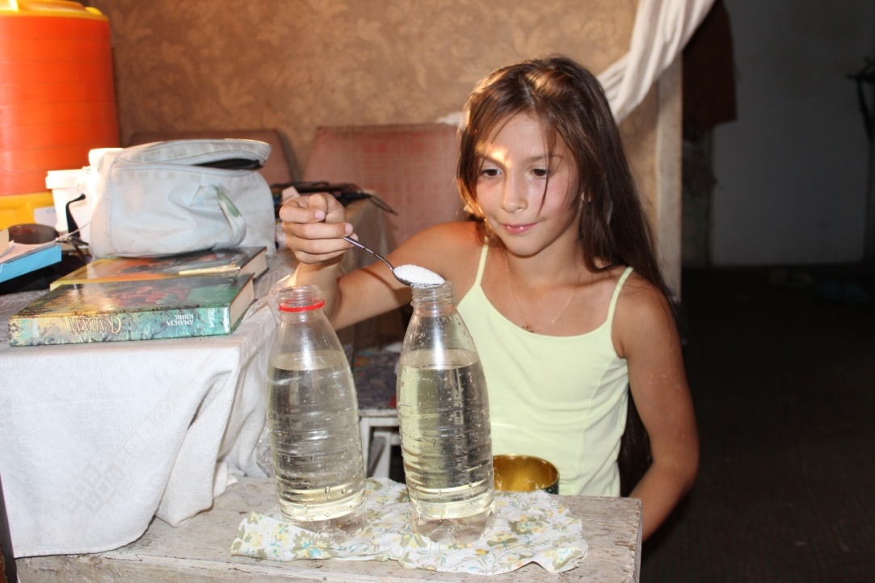
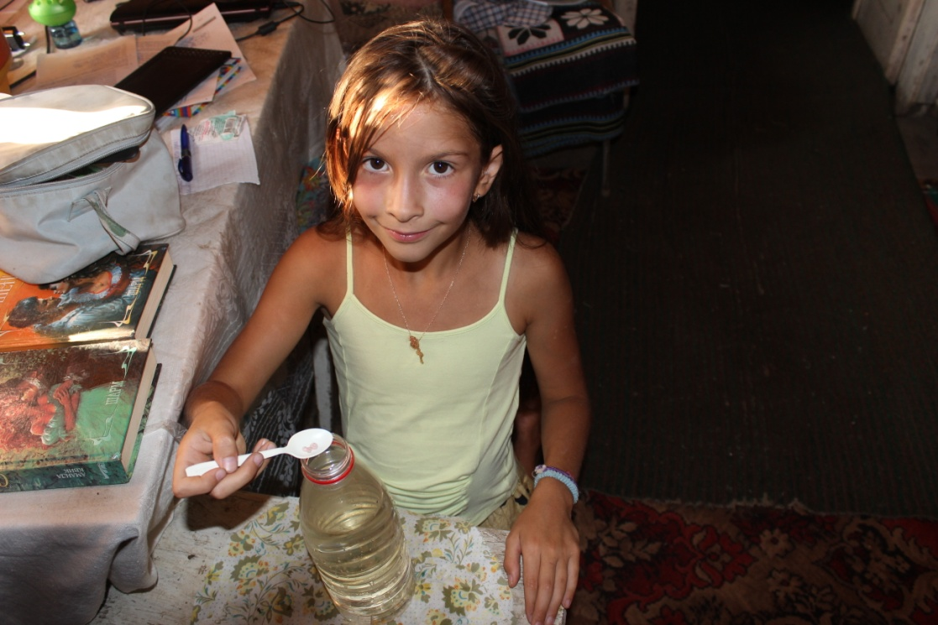
Подготовка к эксперименту
Для чистоты эксперимента я взяла розы, которые распустились в один день.
Все бутылочки чисто вымыли и наполнили добавками.

Slide 11
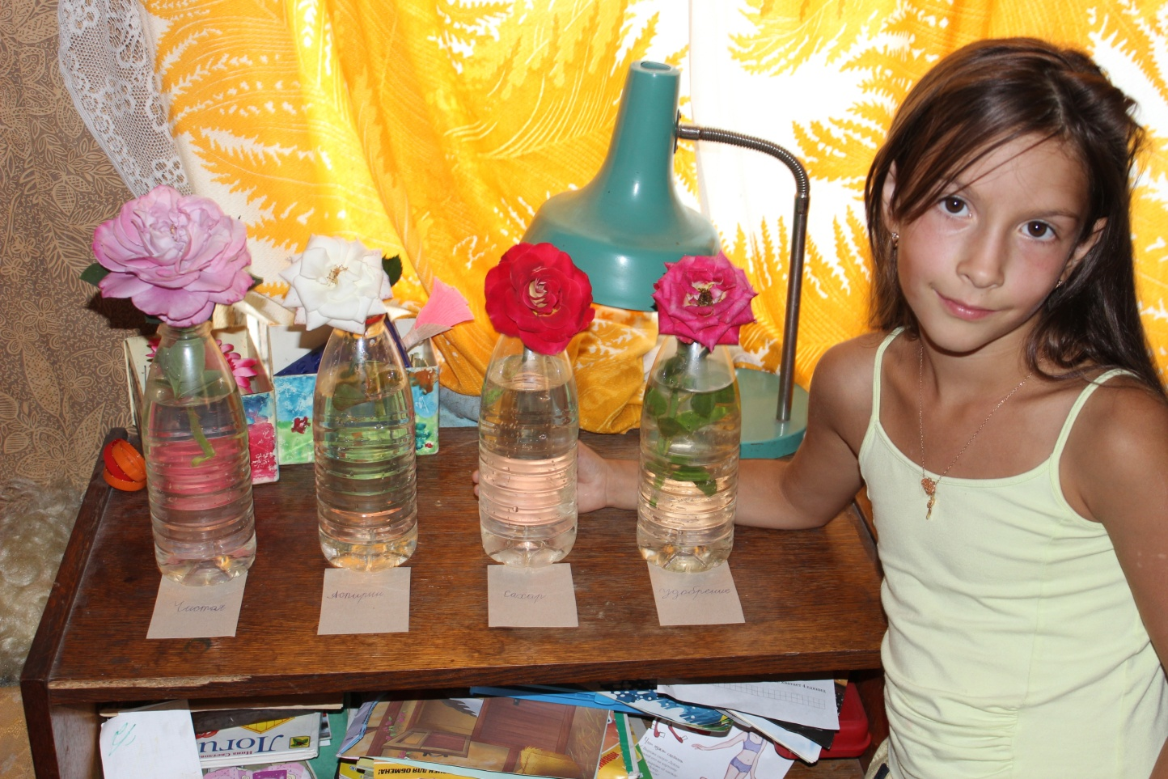
Для проведения опыта я использовала наиболее популярные способы:
Образец без
добавок
Аспирин
Сахар
Удобрение для
цветов

Slide 12
1-2 день

Slide 13
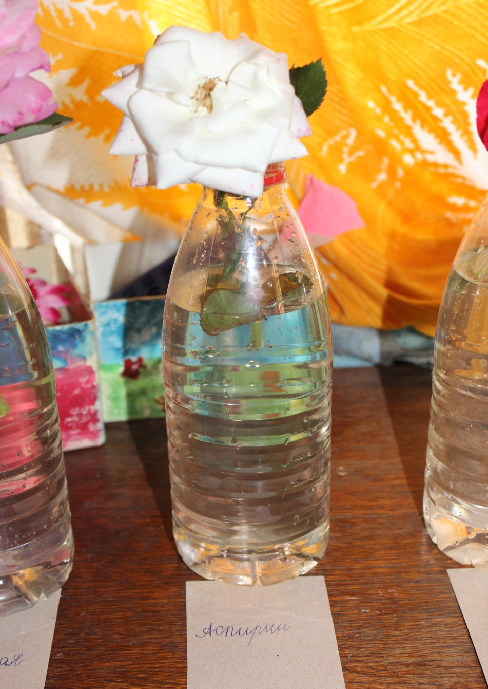

Slide 14
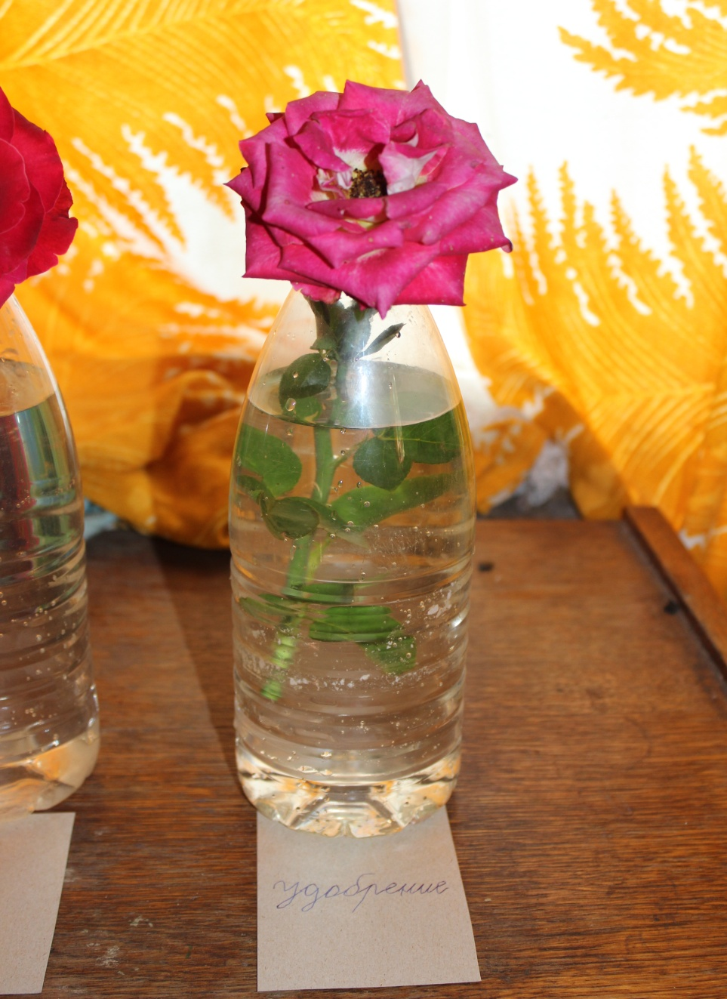

Slide 15
3 день

Slide 16
4 день

Slide 17
5 день

Slide 18
По ходу эксперимента я вела дневник:
 | 1 день | 2 день | 3 день | 4 день | 5 день
Чистая вода | Без изменен. | Без изменен. | Без изменен. | Начала вянуть | Завяла
Аспирин | Без изменен. | Без изменен. | Без изменен. | Начала вянуть | Завяла
Сахар | Без изменен. | Без изменен. | Без изменен. | Без изменен. | Начала вянуть
Удобрение | Без изменен. | Без изменен. | Начала вянуть |  | Завяла

Slide 19
На основе проведенного эксперимента, я составила диаграмму:

Slide 20
Выводы:
1.В ходе научно-исследовательской работы моя гипотеза для роз не подтвердилась. 2.Продолжительность жизни цветов зависит от соблюдения условий и правил по уходу за цветами.
3.Многие люди не задумываются
о правильном уходе за цветами.

Slide 21
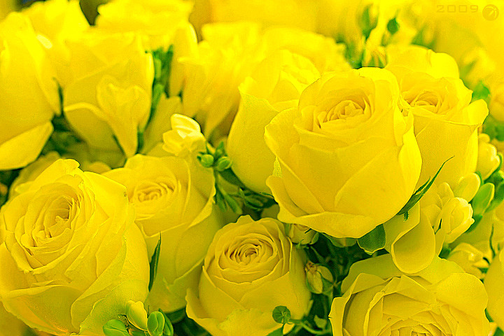
Ухаживайте за цветами правильно, и они будут радовать вас и ваших близких!
Спасибо за внимание!

Slide 22
Список источников
http://www.цветочныйдвор.рф/sovetyi-spetsialis
http://www.gdekakpochemu.ru/kak-pitayutsya-rasteniya/
http://www.rosehall.ru/blog/71/
http://www.gortcvet.ru/more/uhod-za-srezannymi-cvetami/
http://iyah.ru/node/14747

